Slide 1
Fjölmenningarstarf í leikskóla
Styrkleikar samfélagsins felast í fjölbreytni

Slide 2
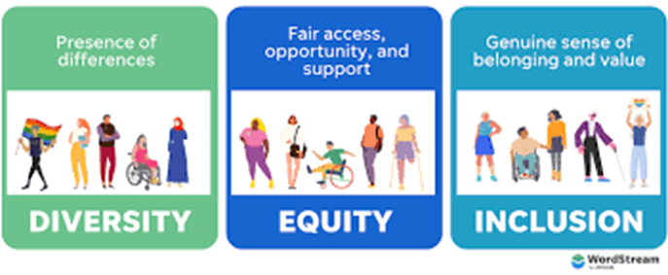
Fjölbreytni (e. diversity)
Fjölbreytni vísar til alls konar mismunandi félagslegs og þjóðernislegs bakgrunns og líka mismunandi kynvitundar, kynhneigðar, kynþáttar, fötlunar, aldurs, trúar, lífskoðana o.s.frv.
Jákvæð sýn á fjölbreytileika og vilji til að samþykkja og virða aðra er lykillinn.
Við þurfum að læra að fagna því sem er ólíkt með okkur,
einblína á það á jákvæðan hátt
að þróa tengsl
læra um hluti sem við gætum óvænt átt sameiginlega

Slide 3
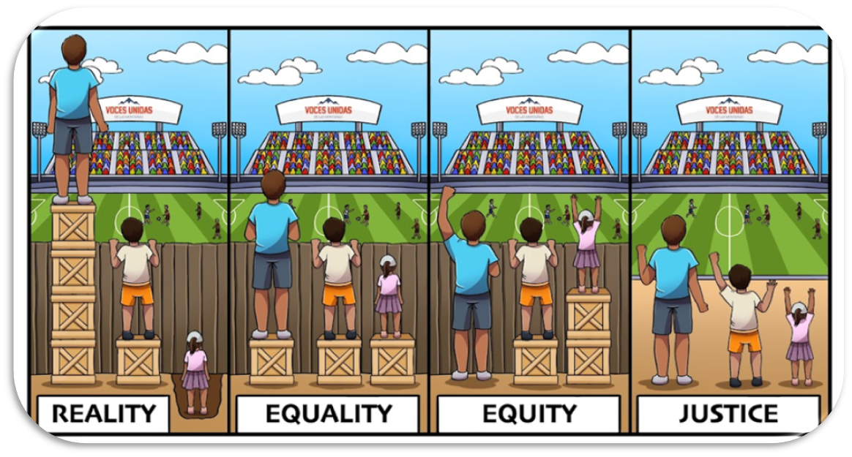
Jafngildi (e. equity)
Jafngildi felur í sér að geta greint og tekið á ójöfnuði
Velja viðeigandi inngrip og samskipti til að skapa umhverfi, stefnur og venjur (í starfi og lífi)
Tryggja sanngirni og það að fjölbreytileiki þrífist þar sem við erum.

Slide 4
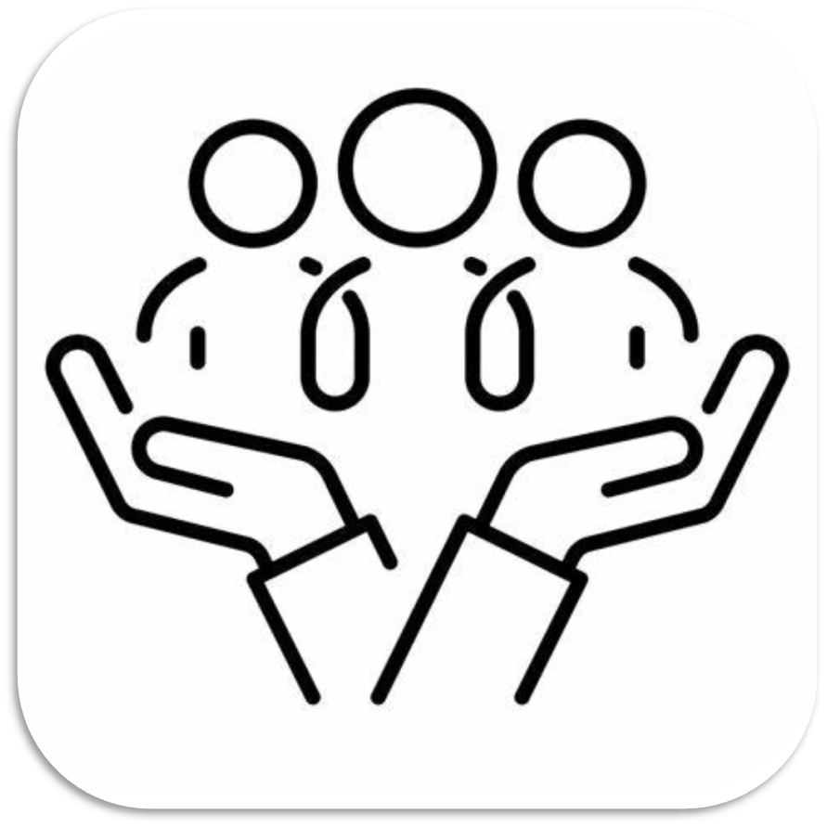
Inngilding (Inclusion)
Í samfélagi margbreytileikans er litið á fjölbreytileika sem sjálfsagðan hlut og lögð er áhersla á inngildingu (e.inclusion)
Inngilding felur í sér að viðurkenna og virða fjölbreytileikann og gera alltaf ráð fyrir honum
Inngilding snýr að því að valdefla allt fólk til þátttöku með því að tryggja fjölbreyttum hópi fólks kleift að taka þátt í…
að vera hluti af samtalinu
að skapa
að taka ákvarðanir

Slide 5
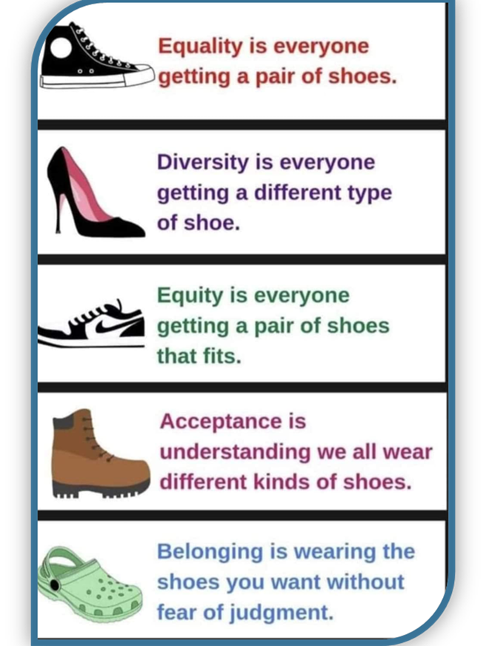
Að tilheyra (e. belonging)
Tilfinning um að vera hamingjusöm – sátt – örugg – þægileg.. Að þú megir vera ÞÚ
Að upplifa sig sem hluta af tilteknum hópi eða eiga gott og heilbrigt samband við aðra meðlimi hópsins vegna þess að þeir bjóða þig velkomin/n og samþykkja þig eins og þú ert

Slide 6
Hvað einkennir fjölmenningarlegan leikskóla?
Styrkleikar leikskólasamfélagsins felast í fjölbreytni
það er í lagi að vera ólíkur öðrum
Nám, kennsla og samskipti eru án fordóma
Starfsfólk leikskóla skoðar og vinnur með eigin viðhorf
Starfsfólk fer fjölbreyttar leiðir í samskiptum við fjölskyldur
fjölbreytt fjölskylduform eru viðurkennd
Það er borin virðing fyrir öllum
Börn og starfsfólk læra um heimamenningu hvers annars
Lögð er áhersla á að efla samvinnu og samkennd í barna og starfshópnum
Leitast er við að byggja upp jákvæða sjálfsmynd allra barna þannig að þau geti sýnt styrkleika sinn og þekkingu
Leikefni og umhverfi barnanna sýnir fjölbreytni í allri sinni mynd
Kennarar þekkja leiðir til að kenna íslensku sem annað mál

Slide 7
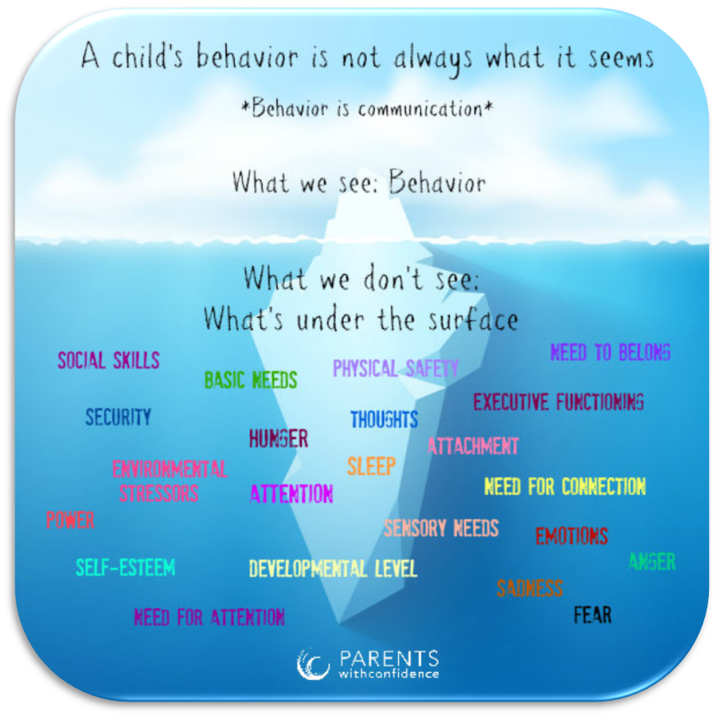
Fjölmenning/fjölbreytni er 10% - vs - 90%

Slide 8
Hvað er menningarnæmi?
Kynþáttur, þjóðerni, kyn, aldur, kynheigð, geta, stétt og tungumálakunnátta eru þættir sem annað hvort sameina eða aðgreina fólk
Menningarnæmi eða “cultural competence” eru hegðun, viðhorf og stefna sem gerir okkur kleift að vinna og búa saman á áhrifaríkan og skilvirkan hátt í fjölmenningarlegum aðstæður
Mikilvægt að við opnum hugann og lærum um fólk til þess að takast á við fordóma, hlutdrægni og undirliggjandi staðalmyndir
Mikilvægt að muna að menningarnæmi er þroskaferli þar sem bæði við og umhverfi okkar hefur áhrif á ferlið

Slide 9
Menningarnæmni-róf
[1] ‘Towards a Culturally Competent System of Care’, Terry L. Cross, Barbara J. Bazron, Karl W. Dennis, Mareasa R Isaacs, Volume I. Washington, DC: CASSP, mental Health policy, Georgetown University Child Development Center, 1989: https://spu.edu/-/media/academics/school-of-education/Cultural-Diversity/Towards-a-Culturally-Competent-System-of-Care-Abridged.ashx

Slide 10
Þjóðernishyggja – (e. ethnocentricity) „okkar leið er hin eina rétta leið“
Meðvitund – (e. awareness) „bíddu aðeins, það gæti verið önnur leið“
Skilningur – (e. understanding) „Ó, þú meinar! Það er ástæðan fyrir því að fólk bregst öðruvísi við”
Samþykki og virðing – (e.acceptance/respect) „það er allt í lagi og hollt að vera öðruvísi“
Kann að meta – (e. appreciation) „fjölbreytileiki getur bætt líf okkar og við getum jafnvel verið skemmtileg!“
Sértæk aðlögun – (e. selective adoption) „fólk getur valið það sem því líkar best úr hverri menningu”
Menningarnæmi – (e.cultural competence) „víðsýni, samkennd, umburðarlyndi og sjálfsspeglun”

Slide 11
Eigin viðhorf.. er ég fordómafull?
Fordómar eru; neikvæð eða jákvæð afstaða til manna eða málefna
Afstaða; skoðun um einkenni fólks sem tilheyra ákveðnum hópi
Fordómar eru hugsanir af svipuðu tagi og staðalmyndir (e. stereotypes) og viðhorf (e.attitudes)
Fordómar eru ekki meðfæddir heldur höfum við tileinkað okkur þá
Duldir fordómar eru alls konar fordómar sem við áttum okkur ekki á og eigum erfitt með að ráða við.
Staðalmyndir (e. stereotypes) – “ þú ert ekki eins og hinir feitu Ameríkanarnir”
Hversdagsfordómar / örárásir (e. microagressions) – “Æji góða skiptir það einhverju máli þú ert orðin íslensk...”
Örmóðganir (e. micro insults) “þú fékkst stöðu því þú ert útlensk kona…”
Örógildingar (e. micro invalidations) “ég skil ekki af hverju fólk talar svona um þína íslensku, mér finnst hún bara ágæt, ég meina, íslenska er mjög flókið tungumál...”

Slide 12
Hlutdrægni –vs- fordóma
Hlutdrægni - það að halda einu sjónarmiði meira fram en öðru, og felur í sér að eitthvað sem er sagt vera hlutlægt og er óháð skynjunum
Fordómar geta oft verið miklu lúmskari (til dæmis verið árásir þar sem húmor er beitt eða að halda uppi staðalmyndum)

Slide 13
„Það er ekki nóg að segja að þú sért ekki rasisti, þú verður að vinna gegn fordómum“ Angela Davis

Slide 14
Hvar læra börn um fjölbreytni og fordóma?
Fordómalaus…og hvað svo

Slide 15
Viðhorf barna

Slide 16
5 leiðir til að ná fram einstaklingsmiðuðu menningarnæmi
Viðurkenna menningarlegan mun
Við erum ekki eins og það er í lagi!
Hafa skilning á eigin menningu
Hver er ég?
Horfa inn á við
Rýna í viðhorf og hlutdrægni
Hvernig er minn ísjakinn?
Af hverju hugsi ég svona?
Viðurkenna eigin viðhorf
Skoða eigin hegðun í menningarlegan samhengi
Leggja sig fram við að læra
Sýna kjark
Læra um menning
annara
Gefa fólk tækifæri til að deila þeirra menning
Breyta það sem þarf:
Viðhorf
Hegðun
Umhverfi

Slide 17
Heildtæku eða kerfisbundnu menningarnæmi
Stefna (e.policy)
Áætlun (e. structure)
Starfsemi/ aðferðir (e. practices)
Viðhorf (e. attitudes)
Hegðun (e. behaviour)
fyrir deild, stofnun, félag eða teymi
þessa 5 þætti gerir okkur kleift að vinna skilvirkt og áhrifaríkt
efla menningarnæmi og stuðla að því að tengja saman ólíkt fólk jafnt og fólk sem eru líkt

Slide 18
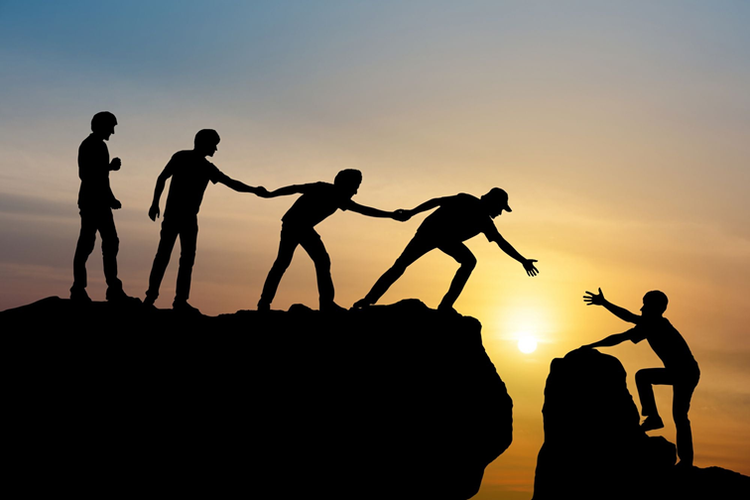
Góð móttaka eflir traust .. byrjum hér
Tryggja að öll börn og foreldrar finni að þau séu velkomin
Tryggja að öll börn og foreldrar sjái og finni fyrir því að þið leggið tíma og orku í líðan barnsins
Mikilvægt að vera aðgengilegur
Kynna barnið fyrir öðrum börnum á viðeigandi hátt
Fylgja eftir... halda tengslum á lofti

Slide 19
Collaborative Communication
Collaborative communication (samstarfssamskipti) eru samskiptaferlið þar sem hver einstaklingur skiptir máli og allar þarfir hans skipta jafnt máli.
Markmið CC er tenging - fólk finnur að það heyrist, sést og er metið.
Þegar þú hefur svona samskipti tryggir þú að fólk trúi því að það sé velkomið

Slide 20
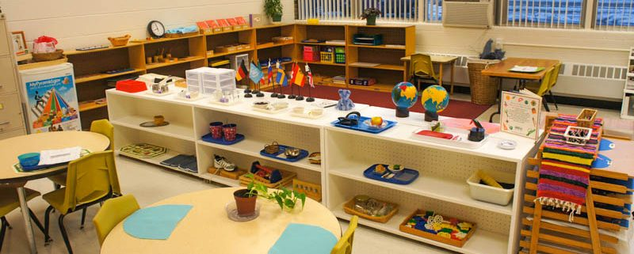
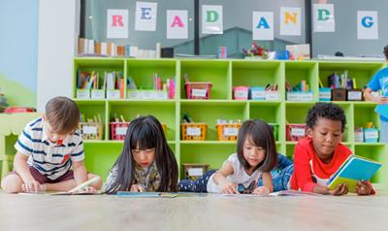
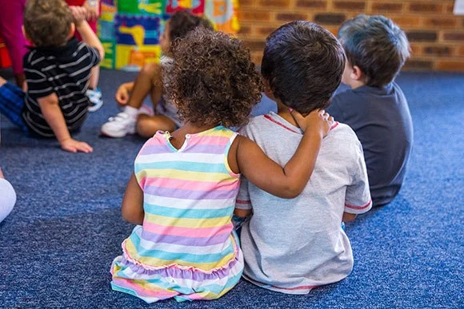
Umhverfi
Leitast er við að byggja upp jákvæða sjálfsmynd allra barna þannig að þau geti sýnt styrkleika sinn og þekkingu
Leikefni og umhverfi sýnir fjölbreytni í allri sinni mynd.
Unnið er með ólík tungumál og ritmál
Myndir, hlutverkaleikur, tungumál, tónlist, efni til listsköpunar, brúður, annað leikefni, lesefni….
Notes:
Í nútíma samfélagi er mikilvægt að menningarlegur margbreytileiki endurspeglist í umhverfi leikskólans. Þetta þýðir að huga skal að því hvaða boðskap er verið að senda börnum, foreldrum og starfsfólki í gegnum þann efnivið sem unnið er með, s.s. bækur og myndir á veggjum. Þegar keypt er inn fyrir leikskólann, s.s. myndir, bækur, spil, tónlist, púsl eða annað, getur verið gagnlegt að setja upp fjölmenningargleraugun, þ.e. að að hafa í huga hvaða skilaboð felast í þeim nýja efnivið sem verið er að afla. Gátlistar hér að neðan geta komið að gagni í slíkum innkaupaferðum, eða til þess að skoða hvað er fyrir í leikskólanum, því aldrei er of seint að breyta áherslum þannig að margbreytileikinn og fjölmenningin fái notið sín.

Slide 21
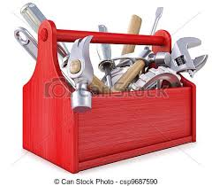
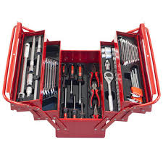
Verkfæri sem þið þurfið á að halda
Brúarsmíði
Teymisstjórn
Frumkvæði
Skapandi hugsun
Notes:
Þú þarft að leiða folk saman óháð tungumála..
Þið þurfið að leggja rækt á því að kynnast börn og foreldra þeirra hvað er líkt og ólíkt með þeim
Þið þurfið að uppgötva nýja leiðir til að tyrggja þess að börn fái að nýta áhuga og styrkleiki í leik og starfi
Þið þurfið að vera vakandi og leiðandi þegar mismun birtast og börn draga sig í hlé vegna það sem er ólík

Slide 22
Áherslan í námi, leik, og samveru
Undirbúa allt
Útskýra fyrir börnunum
Börn sem vita hvað þau eru að fara að gera og fá sjálf að hafa áhrif eru líklegri til þess að vera virkir þátttakendur í þeim verkefnum og leikjum sem verið er að vinna að
Ferlið skiptir máli - ekki útkoman
Börn læra mest og best þegar þeim líður vel og þau fá að njóta þess að vera til
Enginn getur allt, allir geta eitthvað
Samvinnuleikur
verkefni / leikur sem hafa það að markmiði að allir vinni saman og til þess að leikurinn eða verkefnið gangi upp þurfa allir að hjálpast að
Notes:
See games on work sheet
Þegar unnið er með fjölbreyttan barnahóp er mikilvægt að leggja áherslu á að efla samvinnu á milli barnanna. Það er meðal annars hægt að gera með því að fara í leiki eða vinna verkefni sem hafa það að markmiði að allir vinni saman og til þess að leikurinn eða verkefnið gangi upp þurfa allir að hjálpast að. Kennarar geta markvisst vanið sig á þessa nálgun í barnahópnum að um leið og þeir vinna með sérstöðu hvers og eins taki þeir reglulega fyrir verkefni þar sem hugvit, styrkur og þekking allra skiptir máli. Hér á eftir koma ýmsar hugmyndir að leikjum sem hægt er að fara í til þess að efla samvinnu barnanna í hópnum, virðingu þeirra hvert fyrir öðru og um leið orðaforða yfir það sem verið er að gera hverju sinni. Á heimasíðu Austurbæjarskóla og vef um samvinnunám er hægt að lesa um mikilvægi samvinnunáms

Slide 23
Samvinnuleikur
Styrkleiki, áhugi, hæfileiki, menning…. einstaklingur ☺

Slide 24
Við…ÞIÐ - Foreldra samvinna
Fyrst og fremst; samvinna og samskipti einkennast að samkennd og virðingu
Túlkaþjónusta
Auðvelda samskipti með aðstoð þeirra sem tala sama tungumál og foreldrar
Orðalistar, skilaboðabankar, þýðingavélar ofl.
Samskiptabækur/myndræn skilaboð
Nýta myndrænu orðabókina, Ljáðu mér orð
Samskiptabók
Nota ljósmyndir og stutt myndbönd til að sýna foreldrum hvernig unnið er í
leikskólanum eða annað
Notes:
Auðveldari samskipti með hjálp þeirra sem tala sama tungumál og foreldrar
o Útbúa lista yfir þau tungumál sem allir starfsmenn leikskólans tala og skoða hvort
hægt er að nýta þau tungumál í samskiptum við foreldra.
o Fá upplýsingar (símanúmer) hjá foreldrum um fjölskyldumeðlim, vin, eða einhvern
sem talar íslensku og hægt er að hringja í ef eitthvað kemur uppá.
o Foreldranet. Eru foreldrar í foreldrahópnum sem tala sama tungumál og nýju
foreldrarnir og eru tilbúnir til að leggja sitt af mörkum til að auðvelda nýja foreldrinu að
kynnast leikskólanum? (Hér er alls

Slide 25
Spurningar?
Takk fyrir mig!!

